Slide 1

Конструкция и техническое обслуживание танк-контейнеров

Slide 2
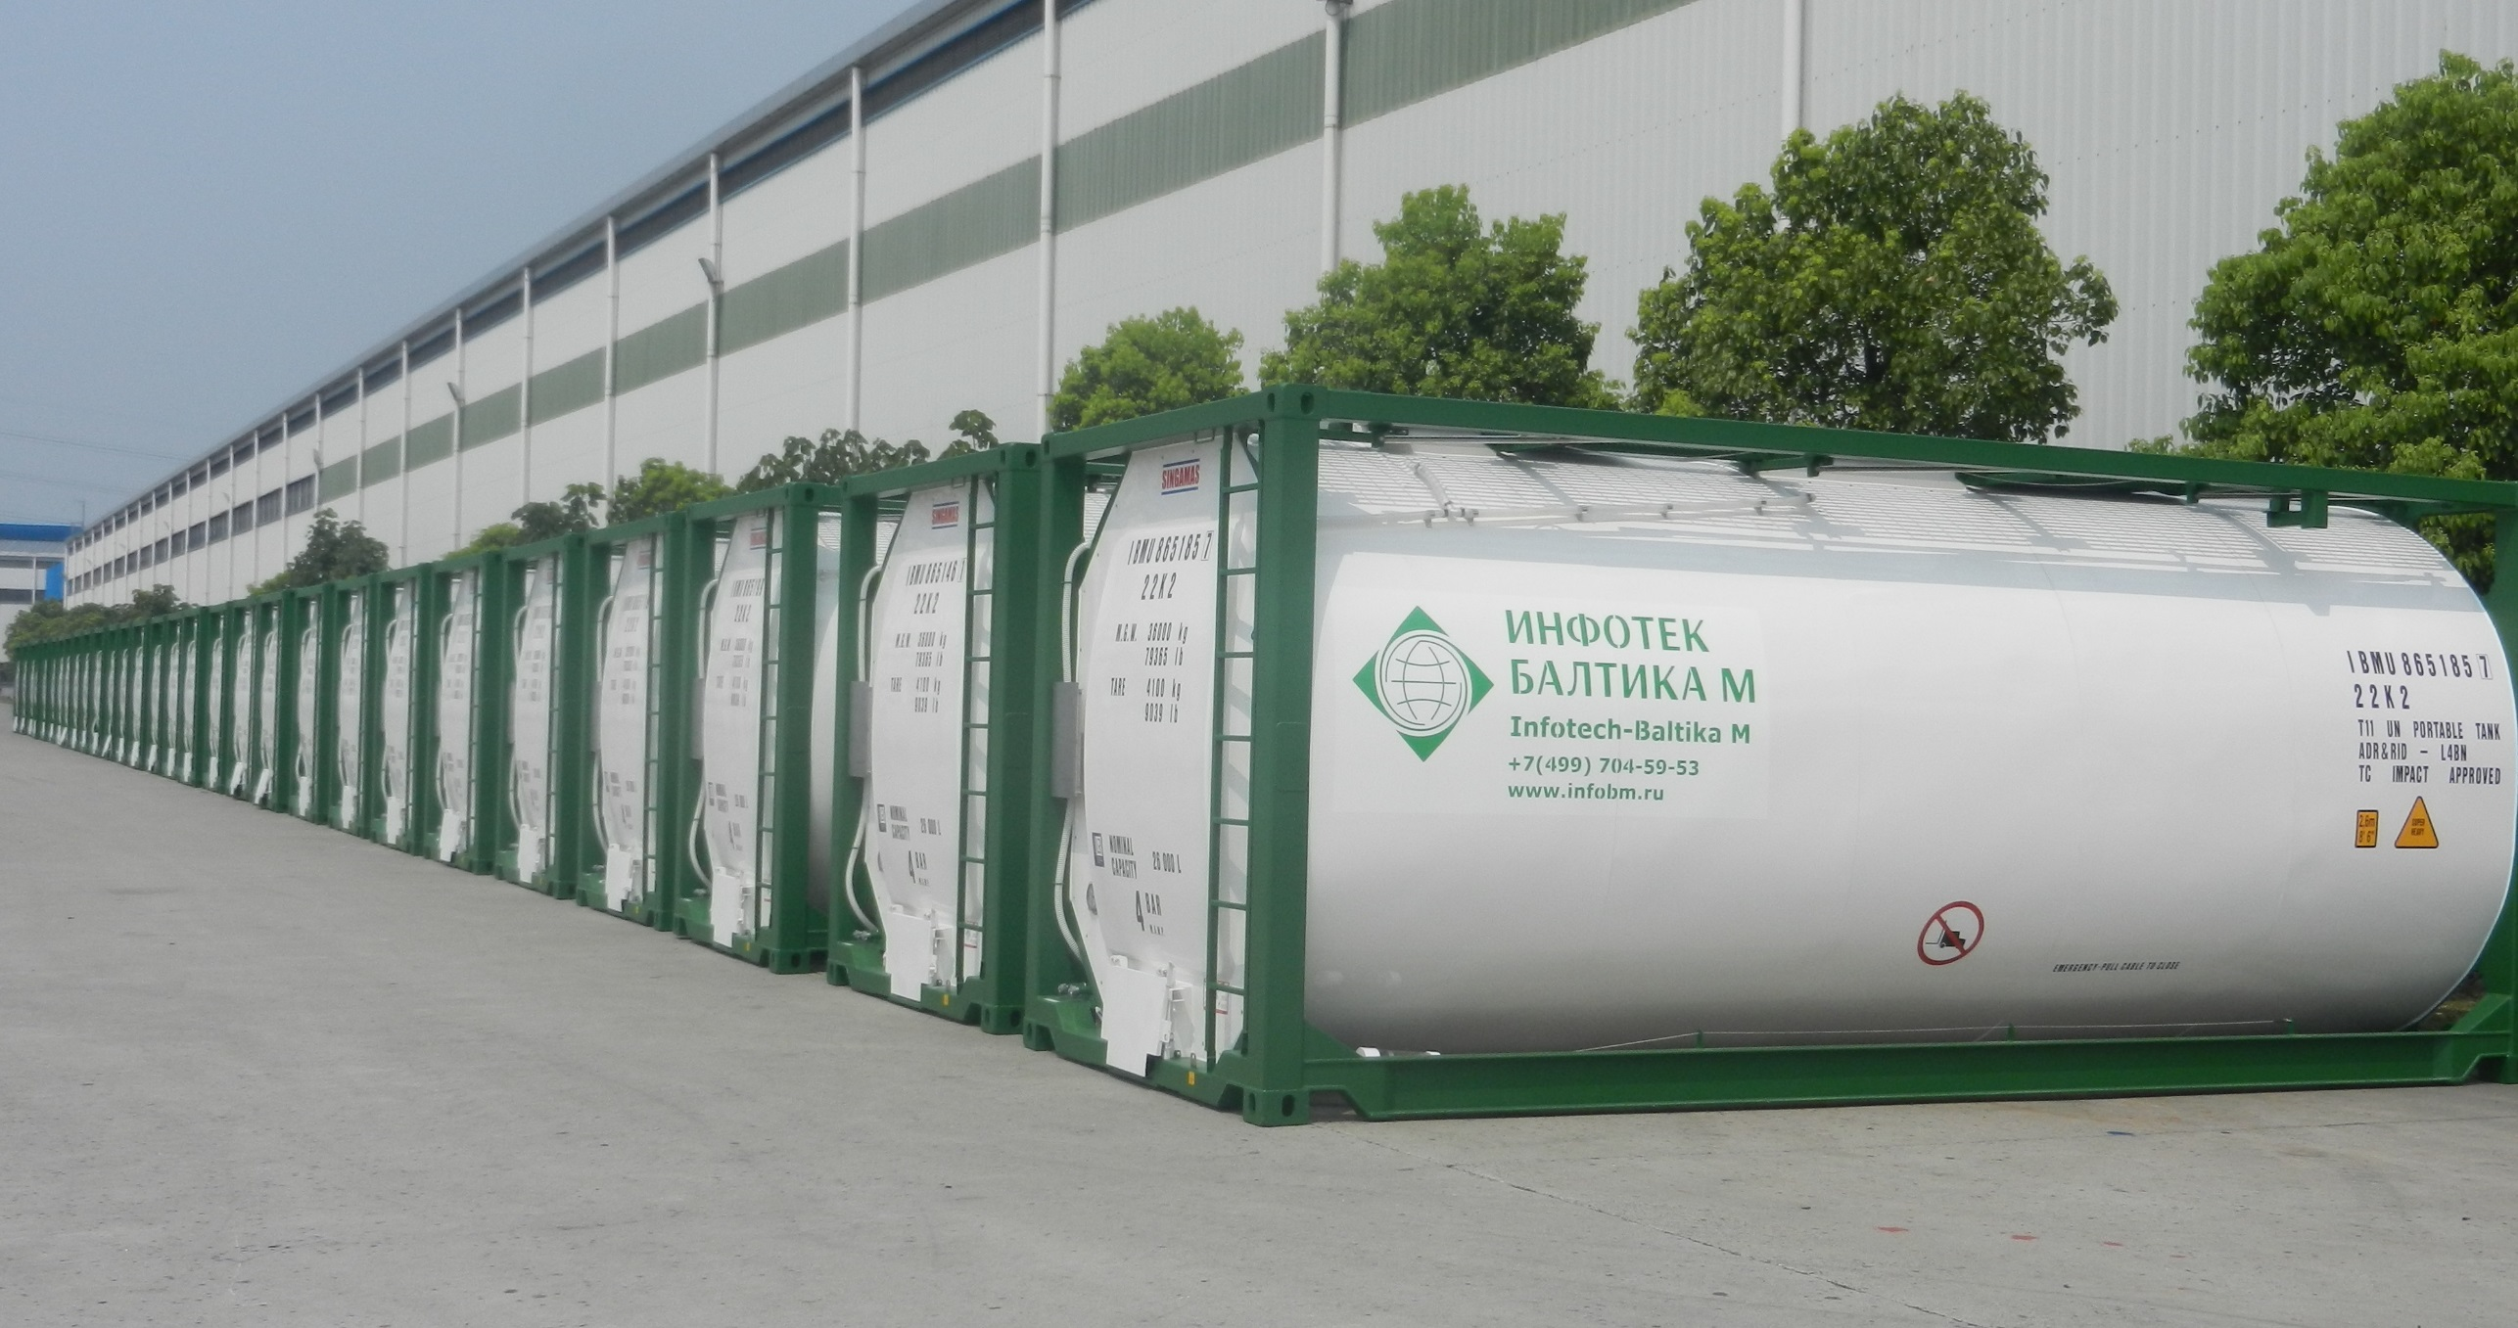
Танк-контейнеры
Габаритные размеры и вес
Длина: 6058 мм (20 футов)
Ширина: 2438 мм (8 футов)
Высота: 2591 мм (8 футов 6 дюймов)
Максимальный вес брутто: 36000 кг (79365 фунтов)
Масса тары: 3600 - 3900 кг
Масса полезной нагрузки: 32100 - 32400 кг.

Slide 3
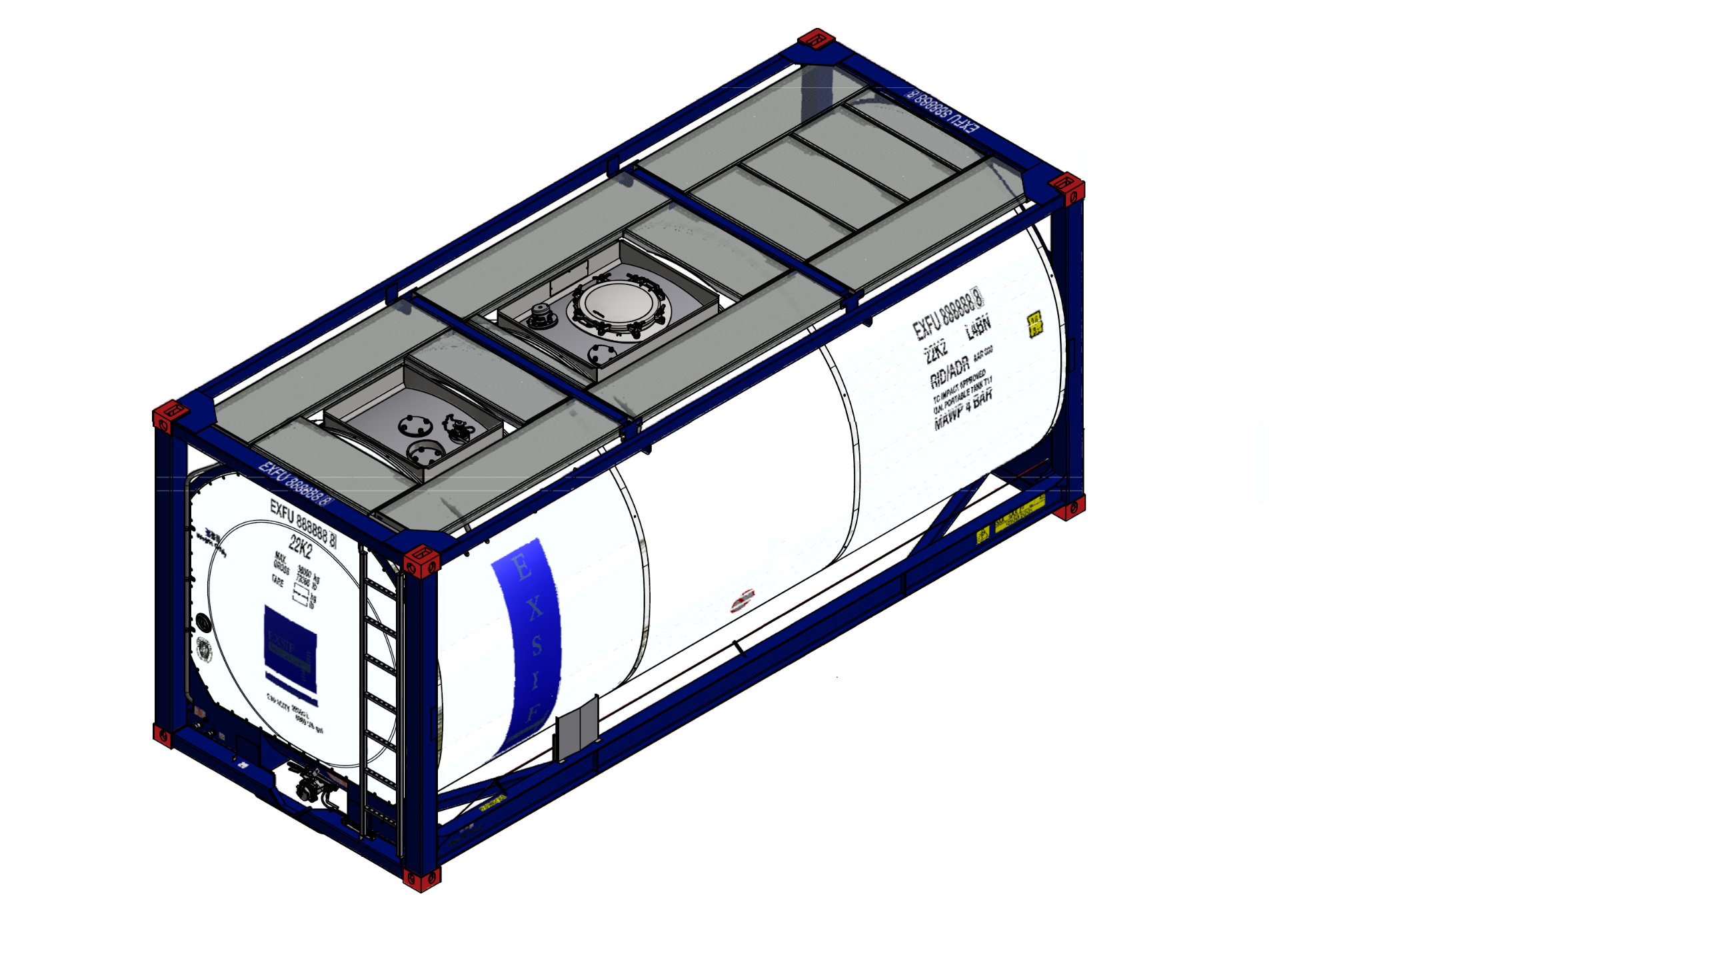
Основные узлы танк-контейнера
1
Рама
1
1
2
Цистерна
13
4
3
Фитинг
5
4
Люк-лаз
6
5
Предохранительный клапан
7
3
6
Воздушный клапан
14
7
Место установки ВСУ
8
Нижнее сливное устройство
9
Трос аварийного закрытия
10
Термометр
14
11
Пароподогрев
2
12
Пенал для документов
10
9
13
Переходные площадки
11
8
15
14
Маркировка
12
15
Табличка КБК

Slide 4
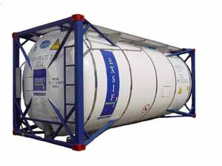
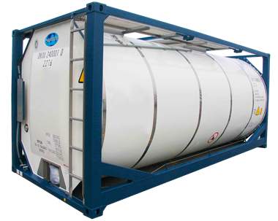
Рама танк-контейнера
Балочный (бимсовый) тип
Концевые рамы обеспечивают собственную прочность цистерны.
Каркасный тип
Цельная рама поддерживает цистерну по стальному каркасу.

Slide 5
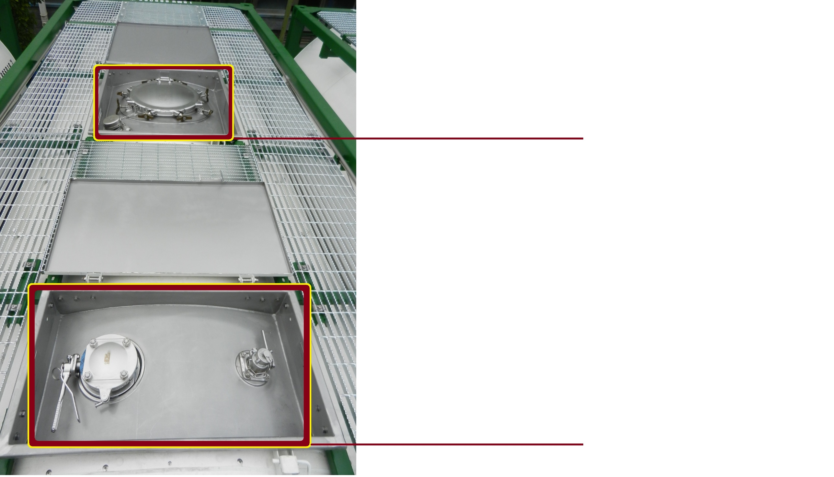
Арматурные отсеки
Большой арматурный отсек
Малый арматурный отсек

Slide 6
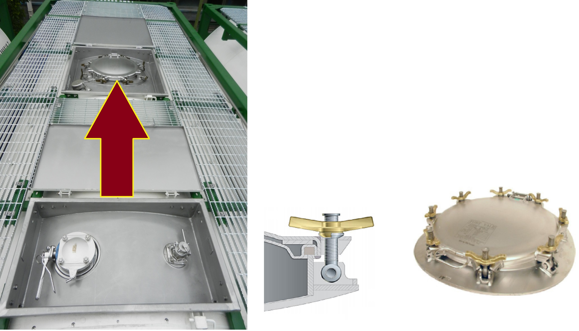
Люк-лаз
Люк-лаз с крышкой
Люк-лаз предназначен для проведения операций по наливу и сливу груза, доступа внутрь цистерны для ее очистки и ремонта.
Оснащен быстросъемными барашковыми резьбовыми запорами

Slide 7
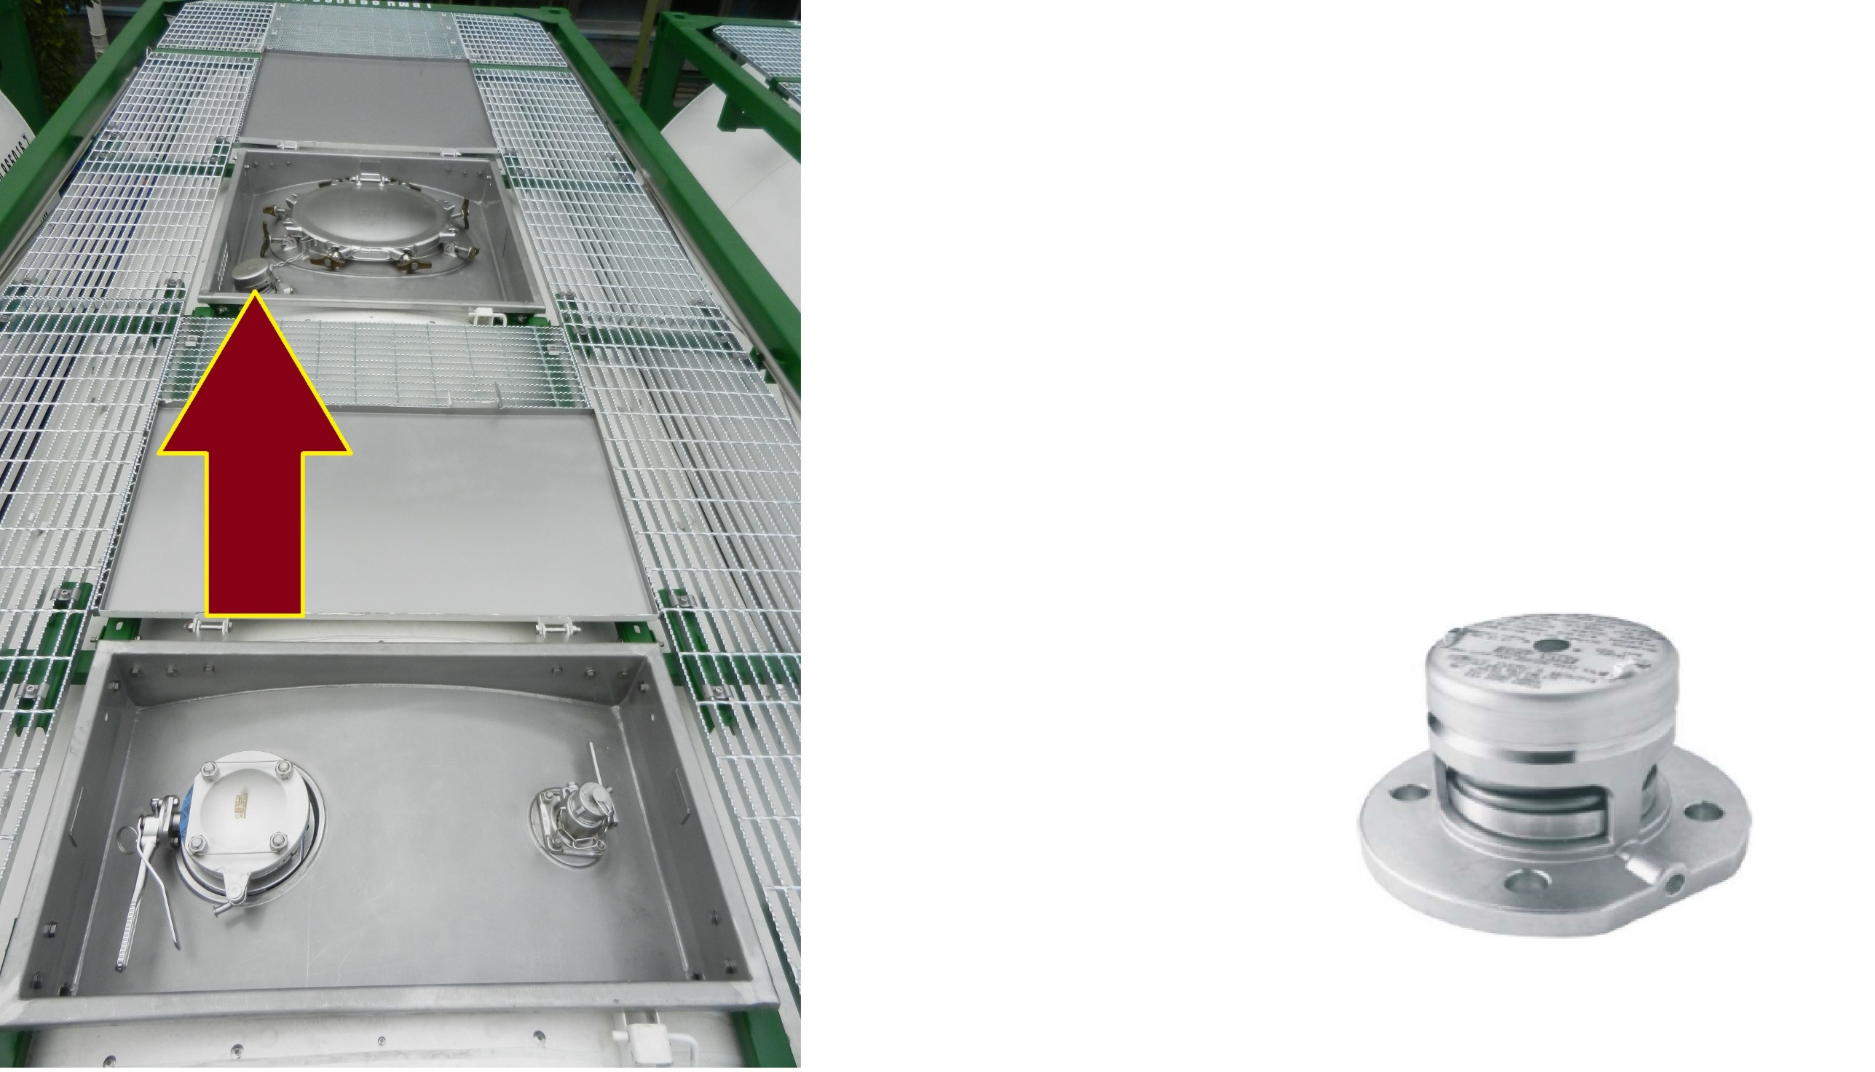
Предохранительный клапан
Предохранительный клапан
Служит для выпуска паров перевозимого продукта и для впуска внутрь цистерны воздуха при аварийных ситуациях.

Slide 8
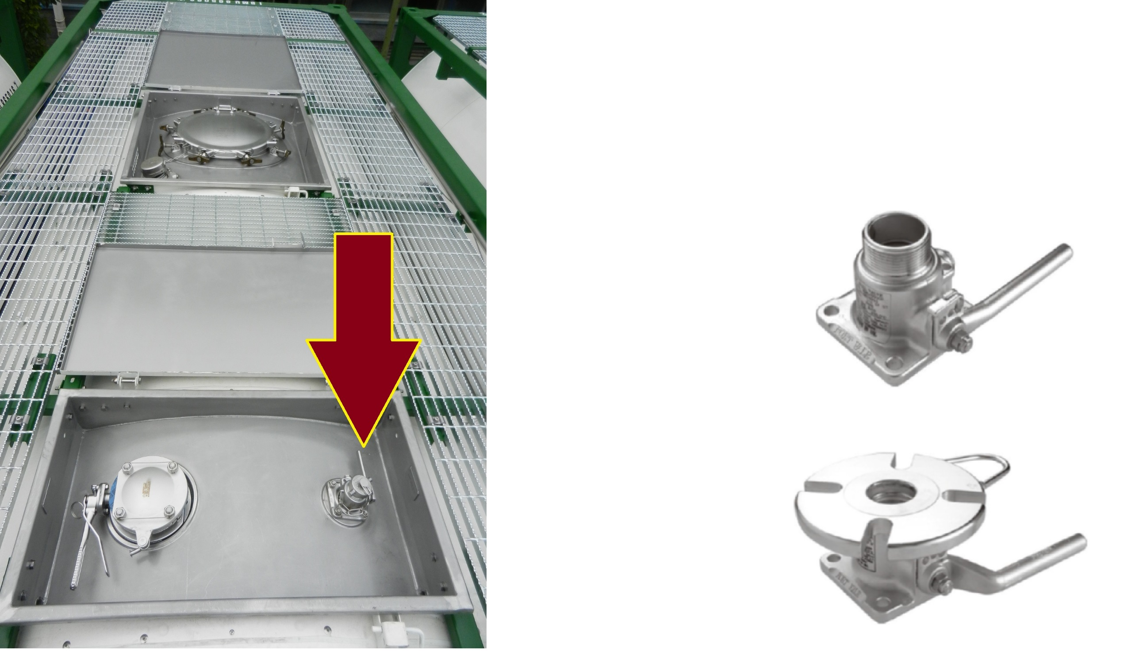
Воздушный клапан
Воздушный клапан
Предназначен для регулировки давления внутри цистерны.
- Резьбового соединения
- Фланцевого соединения

Slide 9
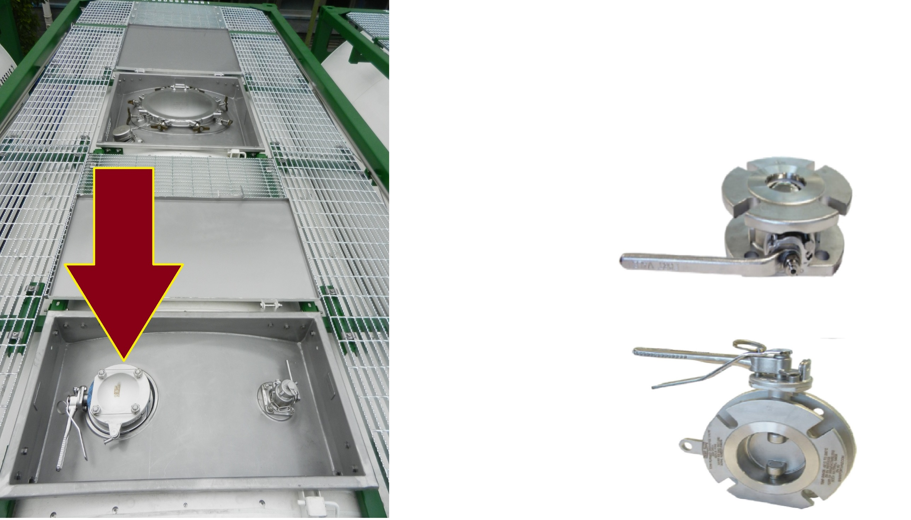
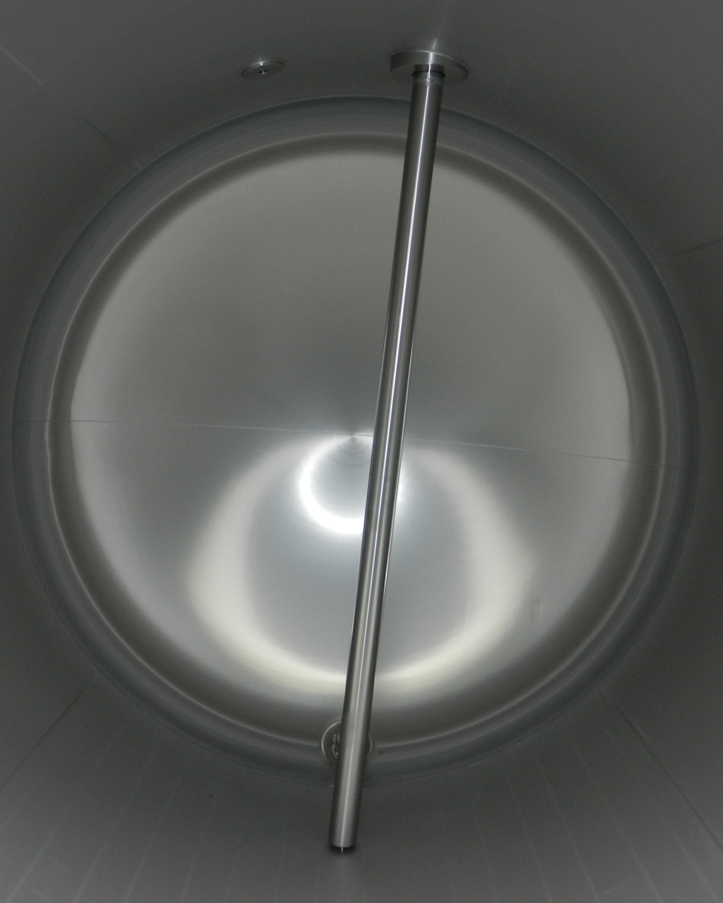
Верхнее сливное устройство
Верхнее сливное устройство
Предназначено для слива-налива груза.
- 2” шаровой кран
- 3” дроссельный клапан

Slide 10
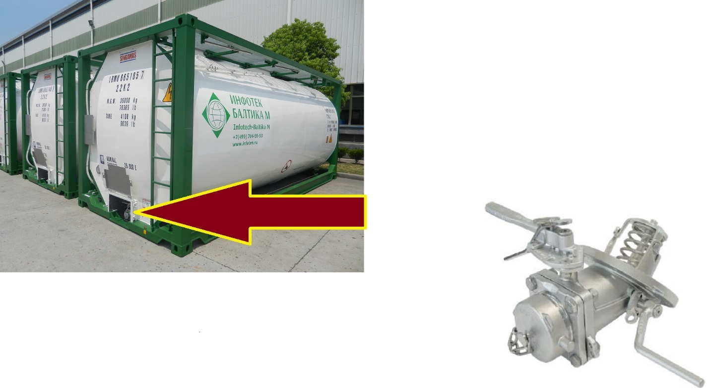
Нижнее сливное устройство
Нижнее сливное устройство
Нижнее сливное устройство имеет тройную степень защиты и включает в себя внутренний клапан с системой аварийного закрытия и дистанционным управлением закрывания, дроссельный клапан типа «баттерфляй» и крышку.

Slide 11
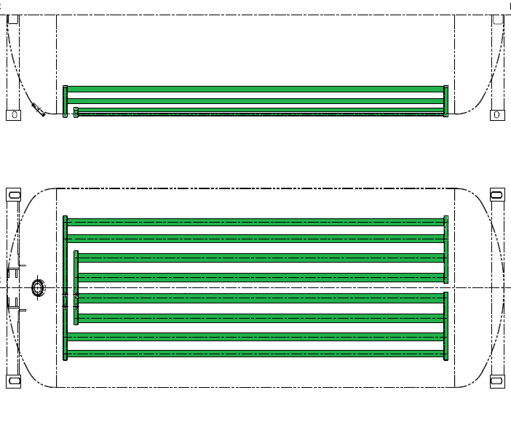
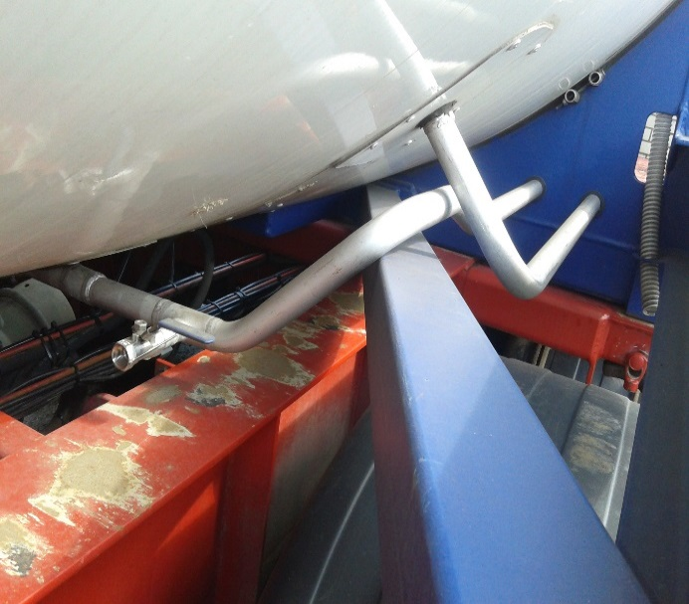
Система пароподогрева
Танк-контейнер оборудован системой пароподогрева, состоящей из 6-ти продольных, не соприкасающихся с кольцами жесткости, линий и рассчитанной на давление 4 бар, с эффективной площадью нагрева 7,7 м². Система пароподогрева имеет входной и выходной порты диаметром 1" BSP и ¾" BSP соответственно, расположены на задней стороне цистерны и закрываются пыленепроницаемыми резьбовыми крышками. Для удаления конденсата из системы имеется кран.

Slide 12
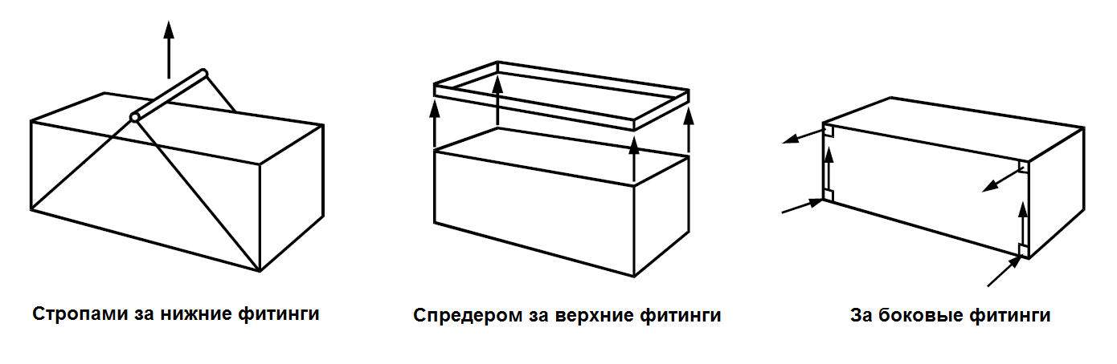
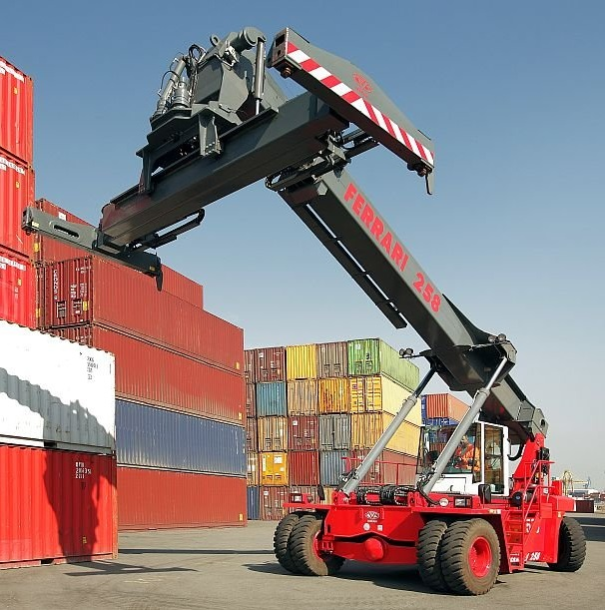
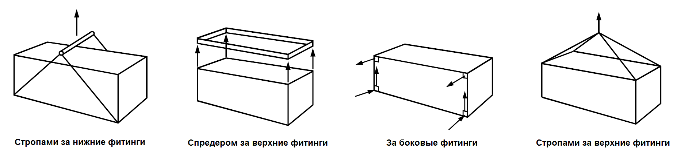
Погрузо-разгрузочные работы
В груженом состоянии
В порожнем состоянии

Slide 13
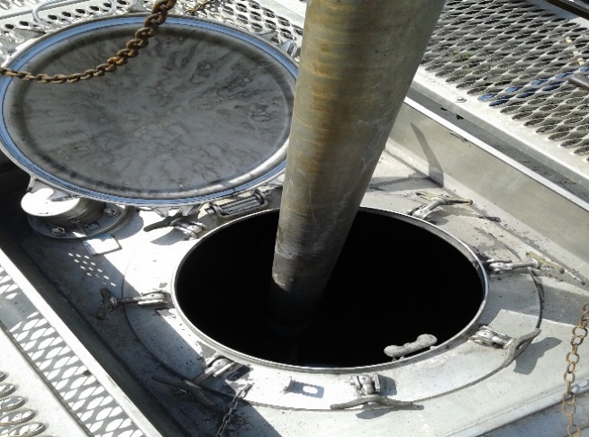
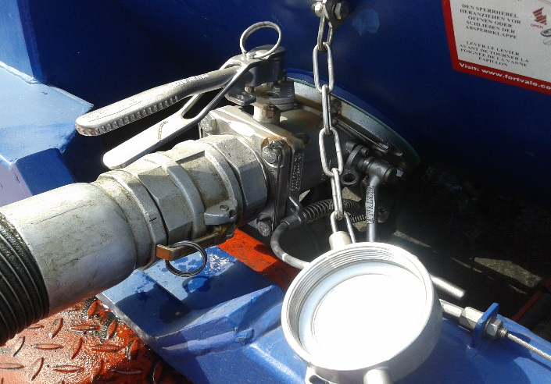
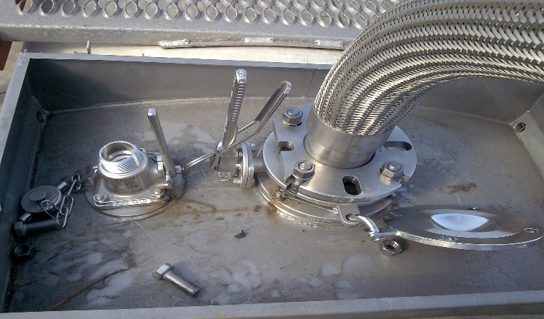
Слив/налив груза
Через люк-лаз
Через НСУ
Через ВСУ

Slide 14
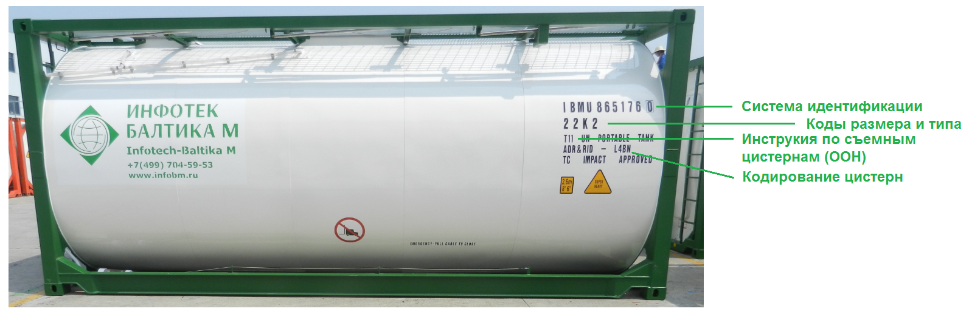
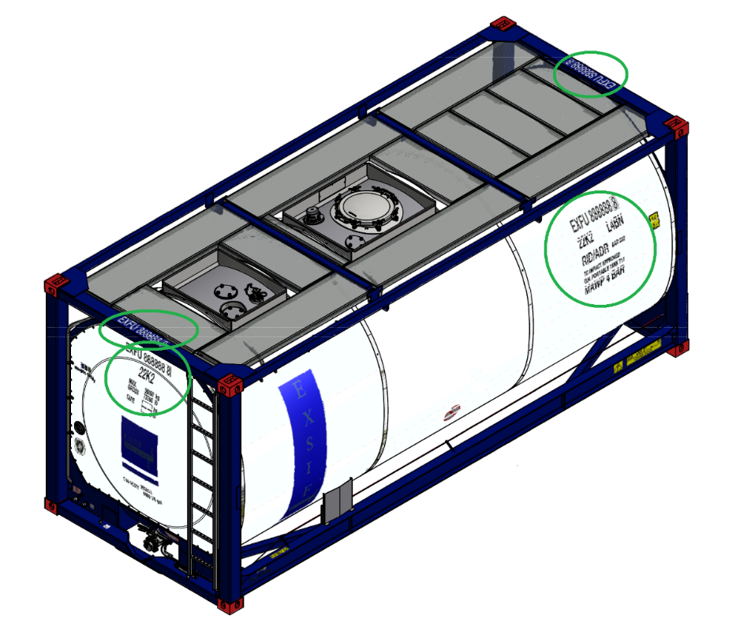
Маркировка ТК

Slide 15
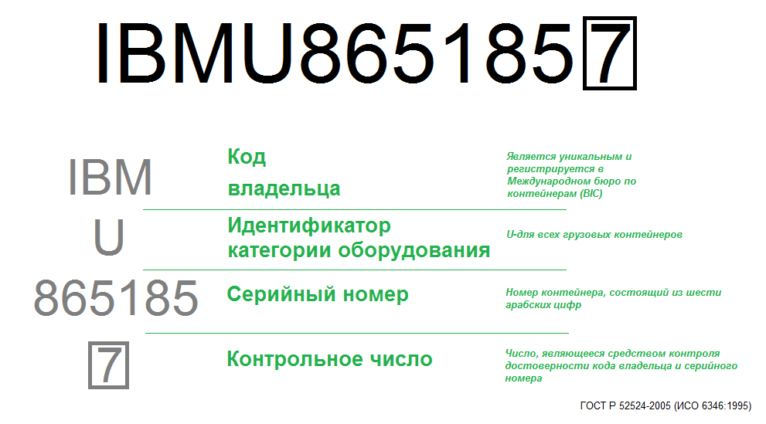
Система идентификации

Slide 16

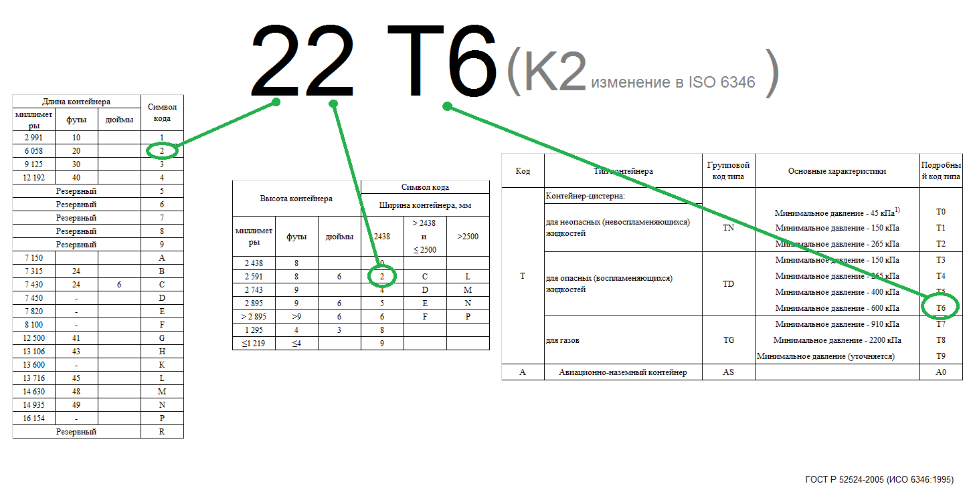
Коды размера и типа контейнера

Slide 17
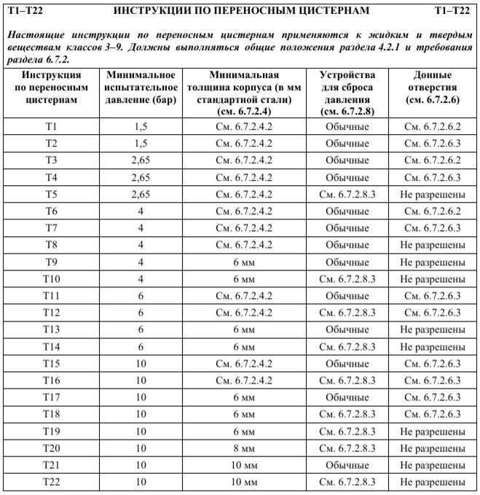
Инструкции по съемным цистернам

Slide 18
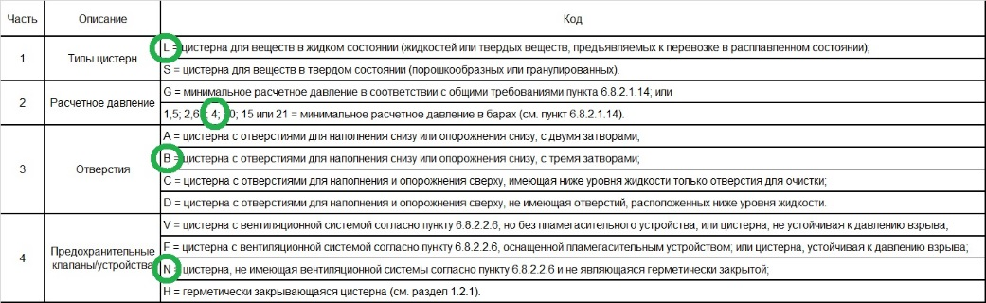
Кодирование цистерн
L4BN

Slide 19

Табличка КБК
К каркасу танк-контейнера дополнительно должна быть прочно прикреплена табличка с данными по цистерне в соответствии с требованиями применимых национальных и международных нормативных документов. Табличка с данными по цистерне танк-контейнеров для перевозки опасных грузов должна быть выполнена на английском языке и содержать основные технические характеристики.
КБК
Страна, предоставившая допущение, и номер допущения
Дата (месяц и год) изготовления
Идентификационный номер контейнера, присвоенный заводом – изготовителем
Максимальный эксплуатационный вес брутто
Допустимый вес на штабелирование при 1,8 g
Величина нагрузки при поперечном испытании на жесткость конструкции
КТК
Номер свидетельства о допущении, выдаваемого Регистром и год
Номер владельца контейнера
Страна, которая выдала допуск к эксплуатации и в каком году
Идентификационный номер контейнера, присвоенный заводом - изготовителем

Slide 20
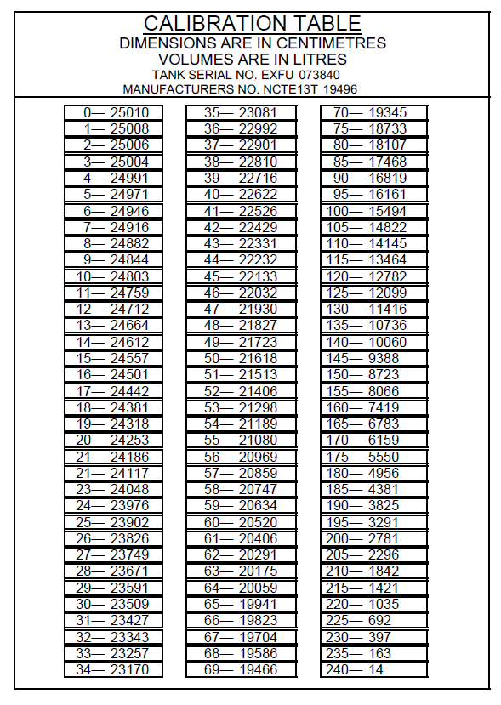
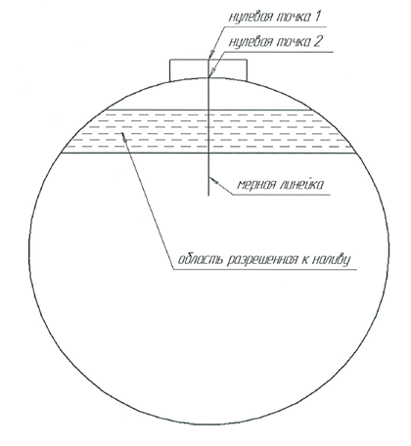
Калибровка
Количество продукции при отгрузке и приемке определяется объемно-массовым статическим методом, то есть замером высоты налива продукта в ТК линейкой, определением объема по таблицам калибровки, замером плотности и последующим расчетом массы нефтепродукта.

Slide 21
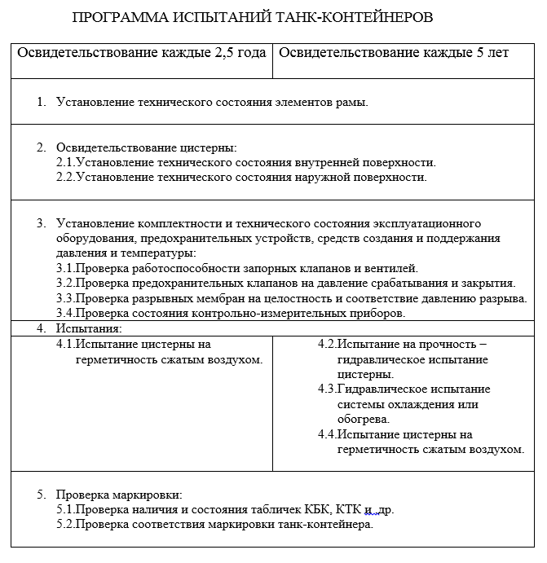
Освидетельствование ТК
В соответствии с требованиями Международной Конвенции по безопасным контейнерам (КБК) и предписаниями Администрации Российской Федерации (РФ), в процессе эксплуатации контейнеры должны подвергаться освидетельствованиям компетентными органами с целью установления их технического состояния и его соответствия требованиям КБК.
Периодическая схема освидетельствования - освидетельствования выполняются через определенный интервал не более 30 месяцев и по результатам которых на табличках КБК наносится клеймо компетентной организации, выполнившей освидетельствование, и дата следующего освидетельствования.

Slide 22
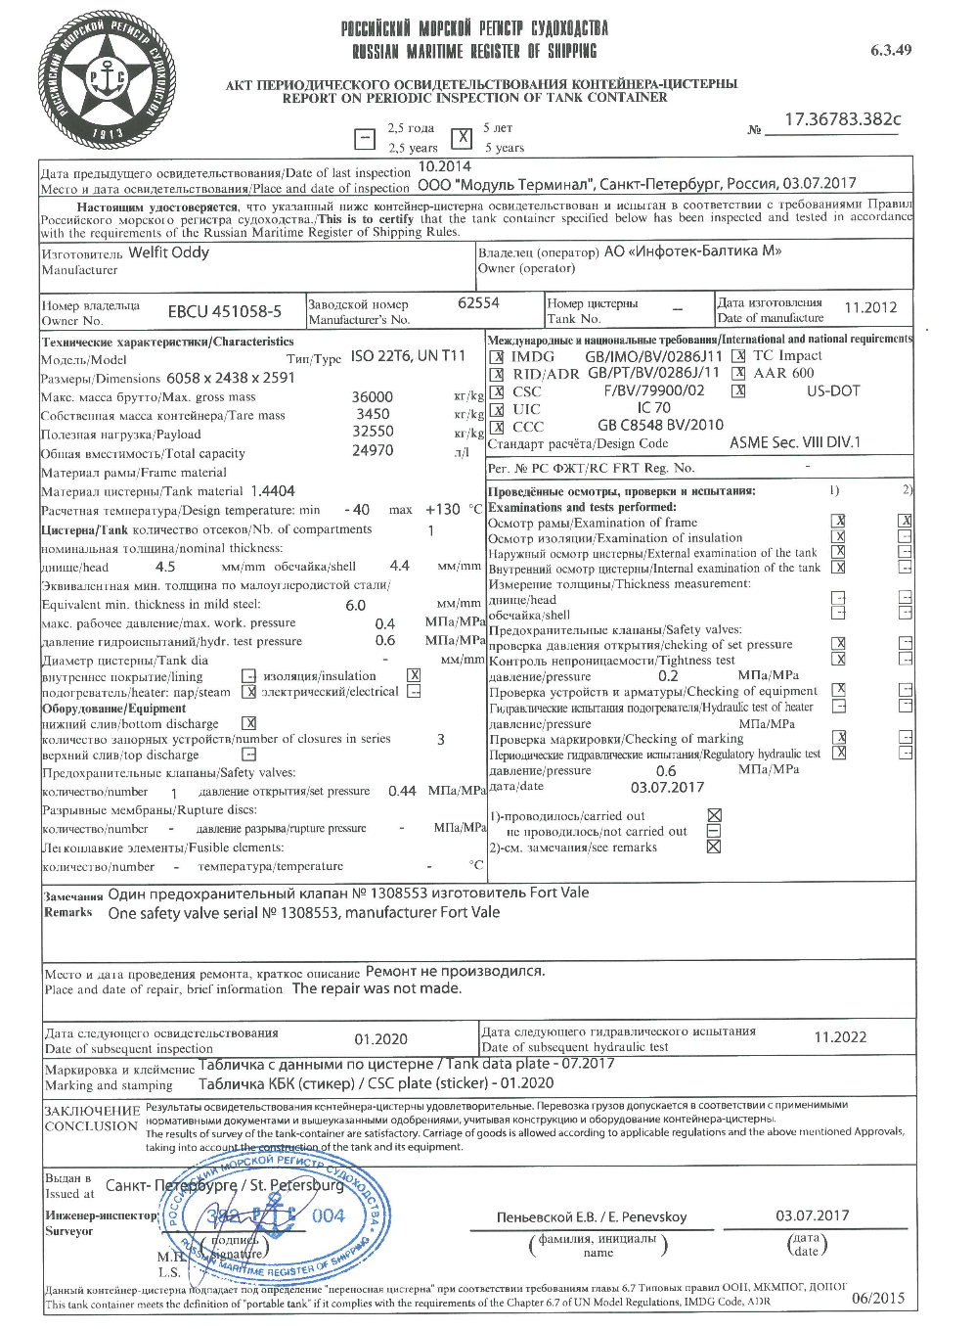

Освидетельствование ТК
Классификационное общество Российский морской регистр судоходства было создано 31 декабря 1913 года. С 1969 года РС является членом Международной Ассоциации Классификационных Обществ (МАКО).

Slide 23
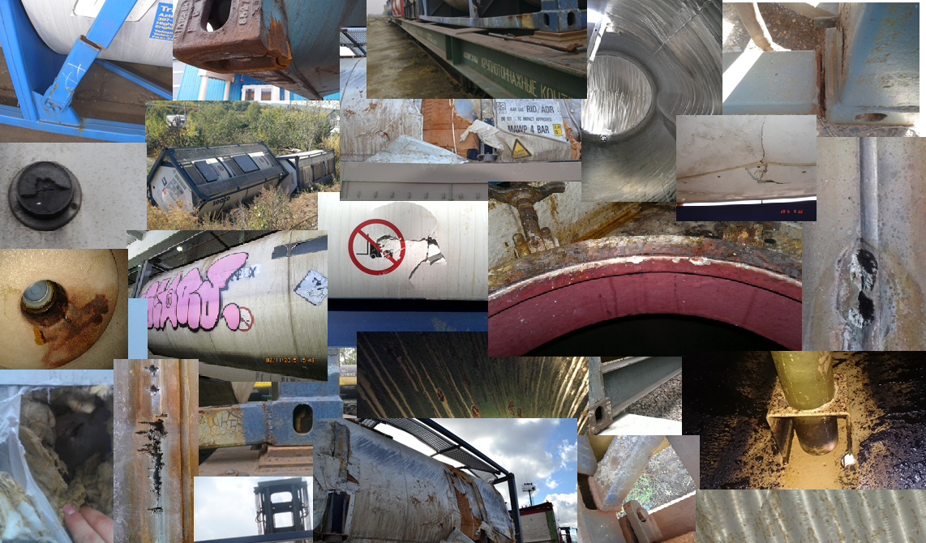
Ремонт ТК
Тяжелый ремонт
Рама
Цистерна
Средний ремонт
Запорно-предохранительная арматура
Мелкий ремонт
Навесное оборудование
Прочие элементы конструкции

Slide 24
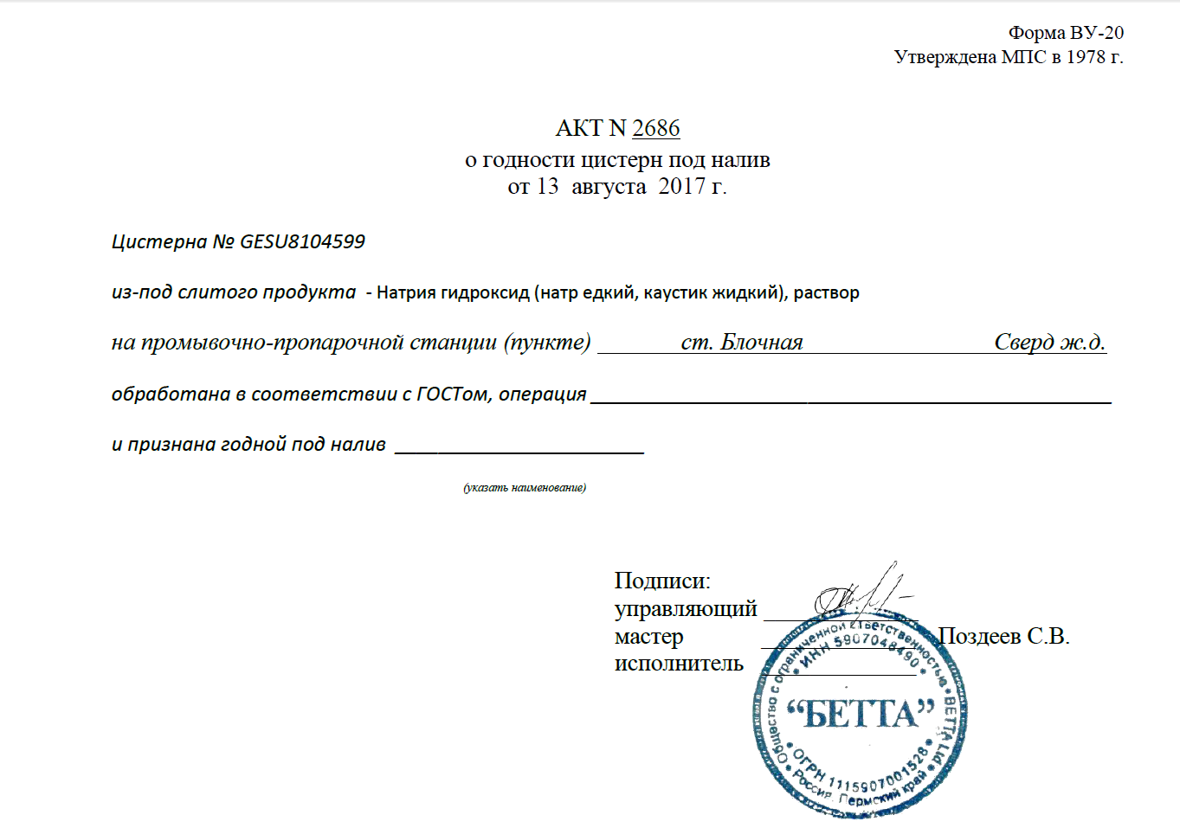
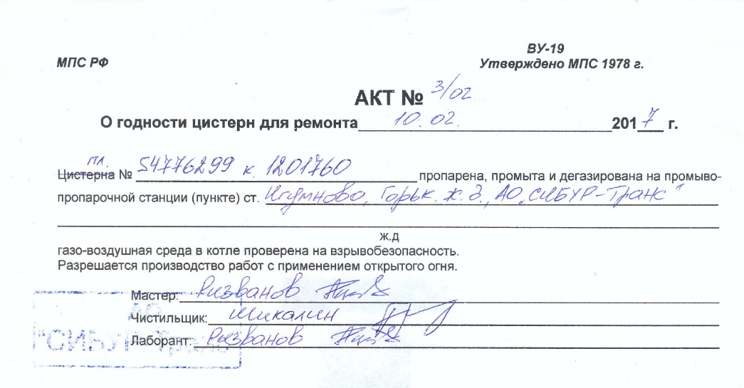
Очистка ТК
Очистка танк-контейнера - удаление остатков ранее перевозимых грузов
Акт формы ВУ-19 удостоверяет взрывобезопасность воздушной среды внутри котла и является документом, разрешающим производство работ на котле цистерны с применением открытого огня.
Акт формы ВУ-20 является документом, удостоверяющим пригодность цистерн в коммерческом отношении для налива того продукта, наименование которого указано в нем.

Slide 25

www.infobm.ru info@infobm.ru
Тел. : +7 495 980 80 90
Факс: +7 499 322 20 96
Россия, Москва, 109544 б-р Энтузиастов, д. 2
ЕВРОПЕЙСКИЕ СТАНДАРТЫ КАЧЕСТВА
УЧАСТНИК ЕВРОПЕЙСКИХ АССОЦИАЦИЙ

